Slide 1



program edukacyjny
dotyczący profilaktyki czerniaka
PSSE Chełm, Sekcja OZiPZ

Slide 2
Uzasadnienie realizacji programu profilaktyki czerniaka
„ZNAMIĘ! ZNAM JE?” – FAKTY
Co roku 50 000 nowotworów złośliwych skóry, w tym ok. 3000 zachorowań na czerniaka;
Czerniak stanowi tylko 6% nowotworów skóry, ale umieralność jest b. wysoka;
Wg. Krajowego Rejestru Nowotworów czerniaki stanowią główną przyczynę zgonów z powodu nowotworów skóry;
Wysoka zachorowalność i umieralność decydują o tym, że jest to problem społeczny.

Slide 3
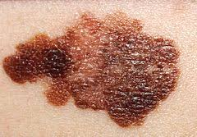
Co to jest czerniak
Czerniak to nowotwór złośliwy skóry. Wywodzi się z melanocytów – komórek pigmentowych wytwarzających barwnik zwany melaniną, który sprawia, że skóra ciemnieje w kontakcie z promieniowaniem ultrafioletowym.
Cechy charakterystyczne dla czerniaka:
bardzo agresywny wzrost;
wczesne i liczne przerzuty;
rozrasta się na powierzchni skóry i wrasta w jej głąb;
gdy przechodzi barierę skóry dostaje się do naczyń krwionośnych i całego organizmu;
Czasem wystarczy 3 miesiące aby zaatakował cały organizm.

Slide 4
Uzasadnienie realizacji programu
„ZNAMIĘ! ZNAM JE?” - FAKTY
W ciągu ostatnich 20 lat wzrost zachorowań na czerniaka o ok. 300 % (2500 – 3000 zachorowań rocznie),
Wcześnie wykryty czerniak jest uleczalny!
40 % osób umiera, ponieważ zbyt późno trafia do lekarza;

Slide 5
Potrzeba realizacji programu
„ZNAMIĘ! ZNAM JE?”
Przyczyny wysokiej zachorowalności:
zmiana stylu życia;
popularność solariów i moda na opaloną skórę;
niska świadomość społeczna w zakresie czynników ryzyka czerniaka i profilaktyki.
ABY ZMIENIĆ TE ALAMUJĄCE STATYSTYKI W SZKOŁACH PONADPODSTAWOWYCH REALIZOWANY JEST PROGRAM EDUKACYJNY
Notes:
5

Slide 6
Założenia realizacji PROGRAMU
„ZNAMIĘ! ZNAM JE?”
CEL GŁÓWNY:
Upowszechnienie wiedzy z zakresu profilaktyki czerniaka.
CELE SZCZEGÓŁOWE:
przekazanie wiedzy na temat czynników ryzyka zachorowania na czerniaka,
uświadomienie zagrożeń i zasad profilaktyki,
uświadomienie potrzeby właściwych postaw i zachowań.

Slide 7

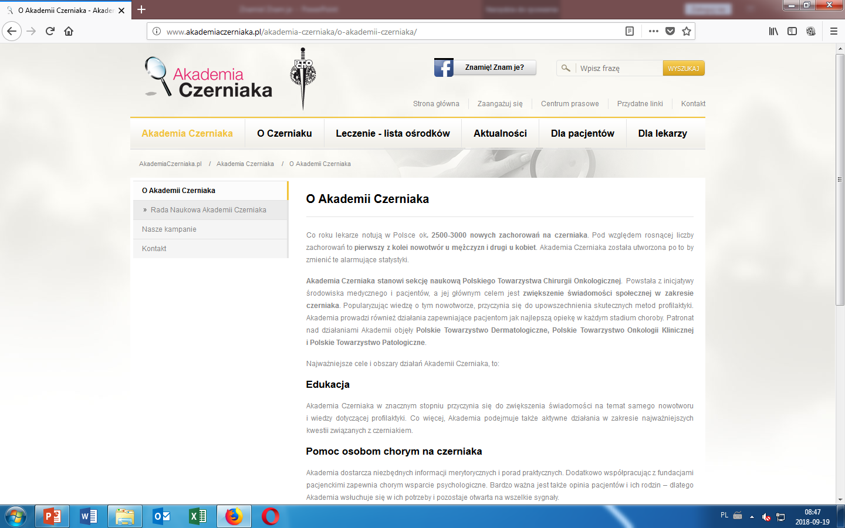

Akademia Czerniaka
Aby zmienić alarmujące statystyki utworzono Akademię Czerniaka.
Głównym celem Akademii Czerniak jest zwiększenie świadomości społecznej w zakresie nowotworu - czerniaka.
http://www.akademiaczerniaka.pl/akademia-czerniaka/o-akademii-czerniaka/

Slide 8
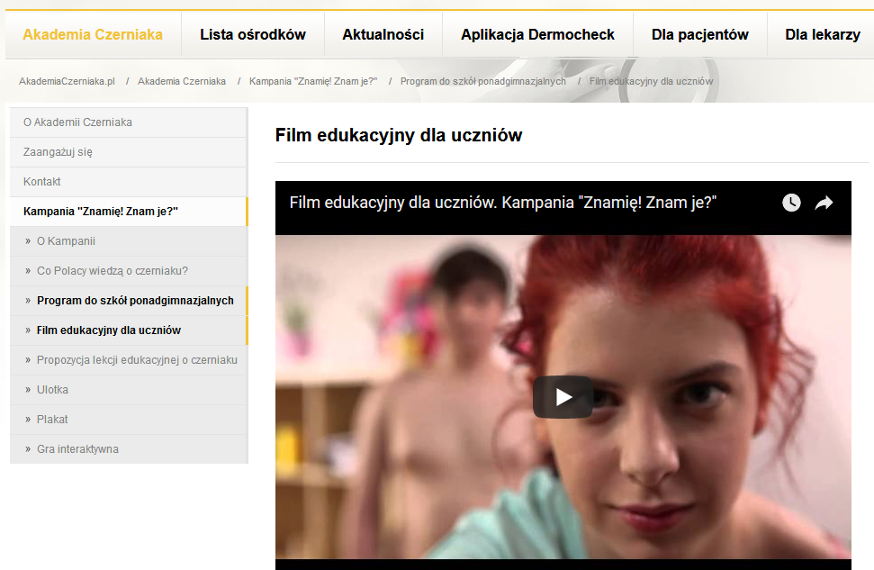
AKADEMIA CZERNIAKA - STRONA INTERNETOWA
Na stronie internetowej znajduje się film edukacyjny dla uczniów
https://www.akademiaczerniaka.pl/akademia-czerniaka/nasze-kampanie/kampania-znamie-znam-je/program-do-szkol/film-edukacyjny-dla-uczniow

Slide 9

AKADEMIA CZERNIAKA – GRA INTERAKTYWNA

Slide 10
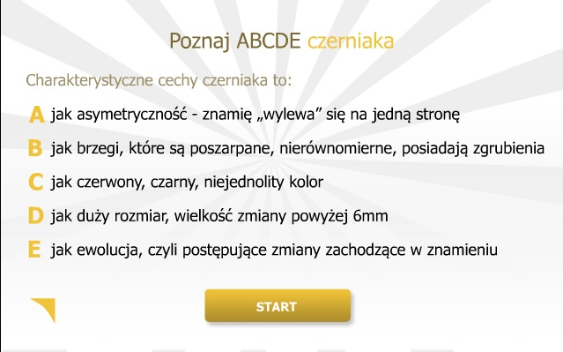
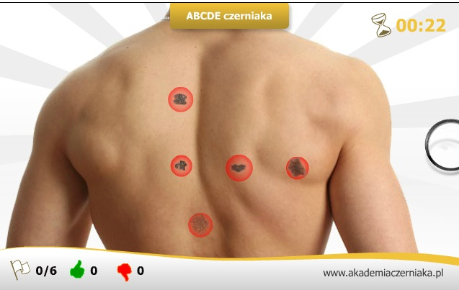
AKADEMIA CZERNIAKA
GRA
INTERAKTYWNA

